Slide 1

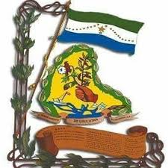
Bienvenidos/as
198 años de independencia

Slide 2
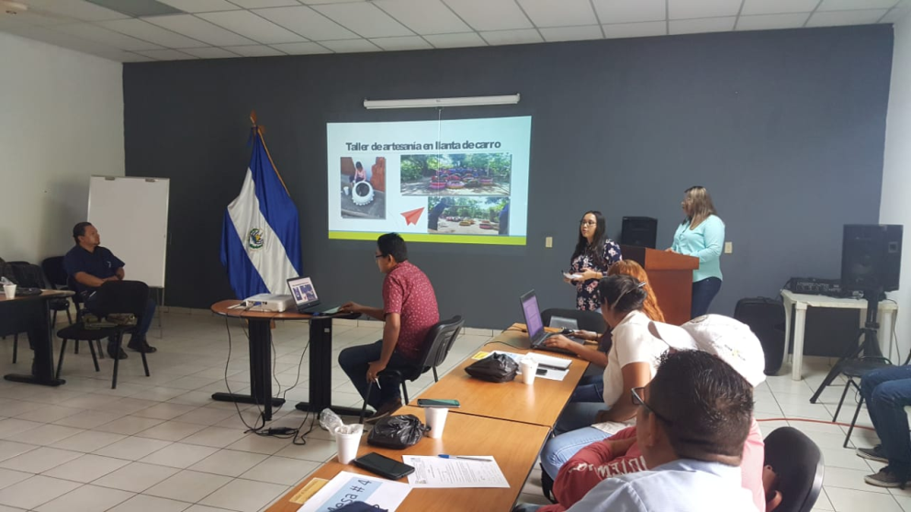
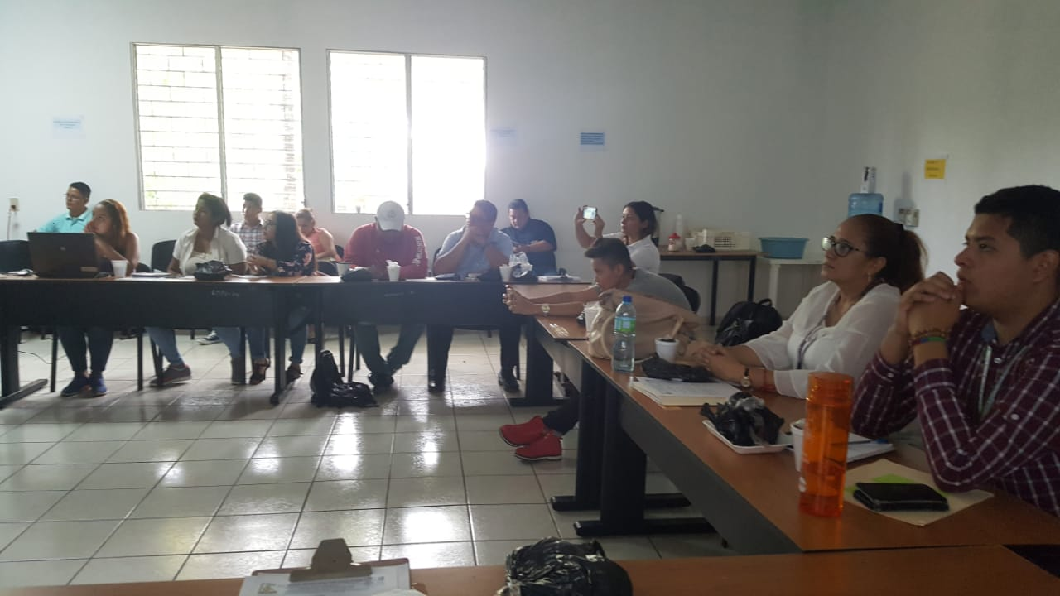
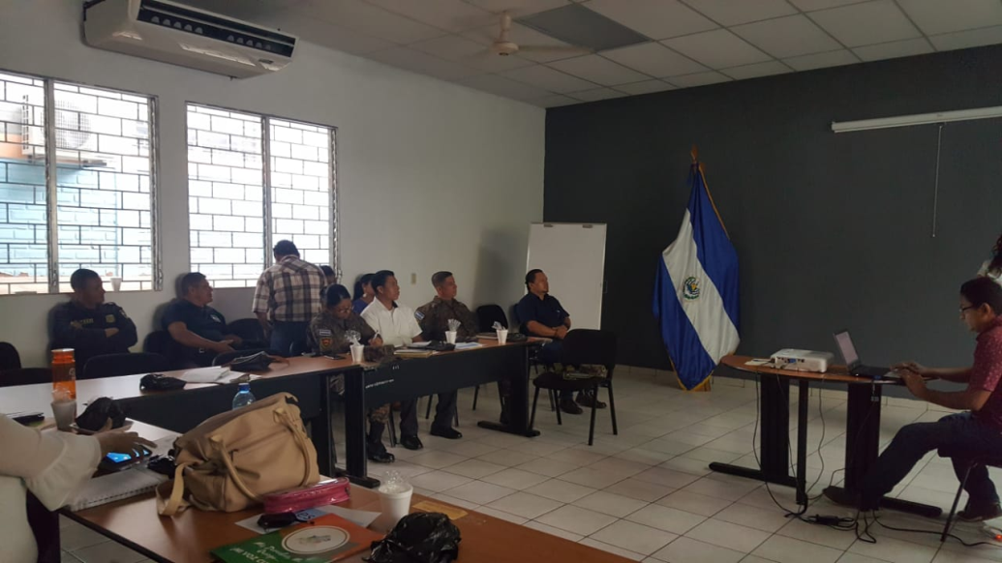
Reunión CMPV DEL MES DE AGOSTO

Slide 3
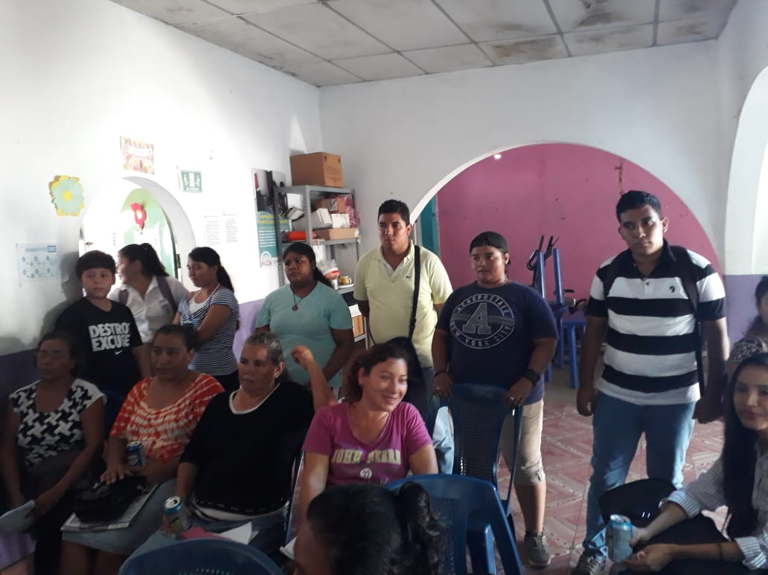
REUNION CON FILARMONICA MUNICIPAL (16-08-2019)

Slide 4
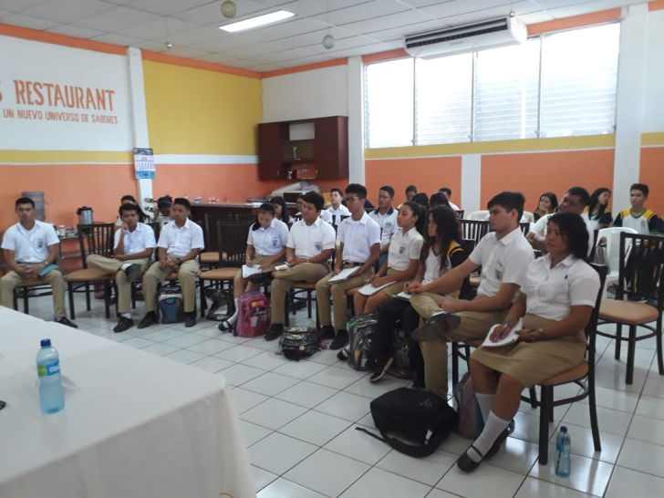
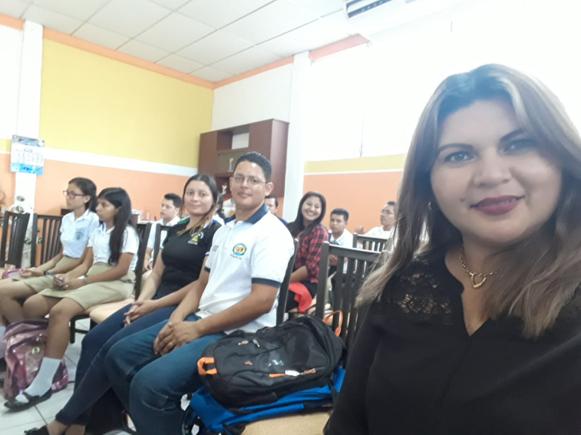
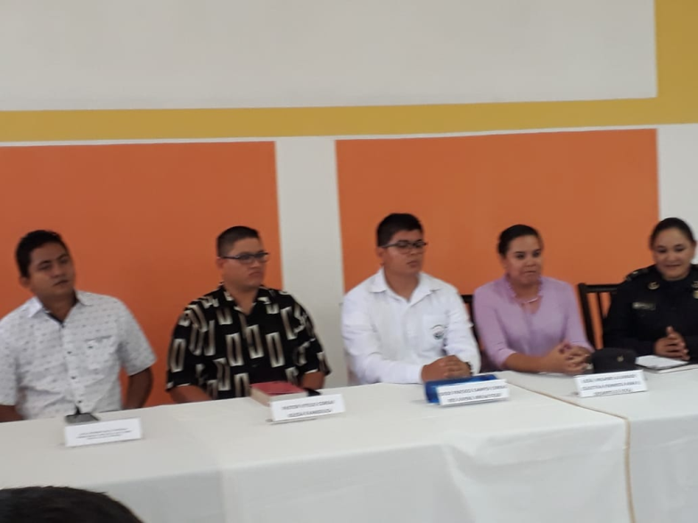
FORO DE PREVENCION DE LA VIOLENCIA (28-08-2019)

Slide 5
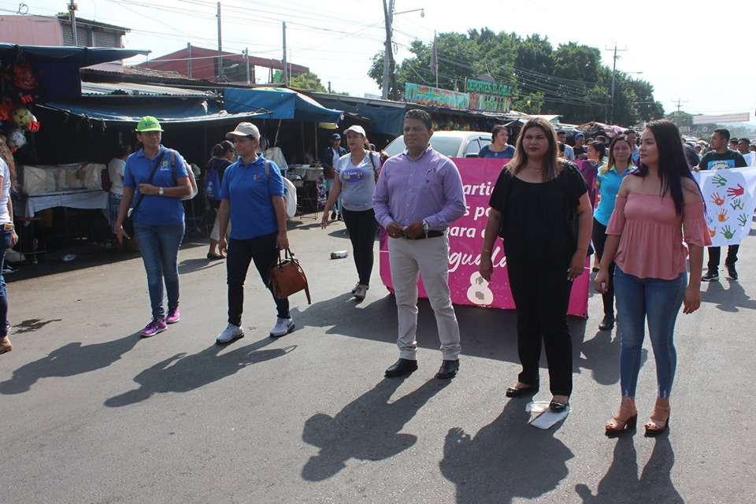
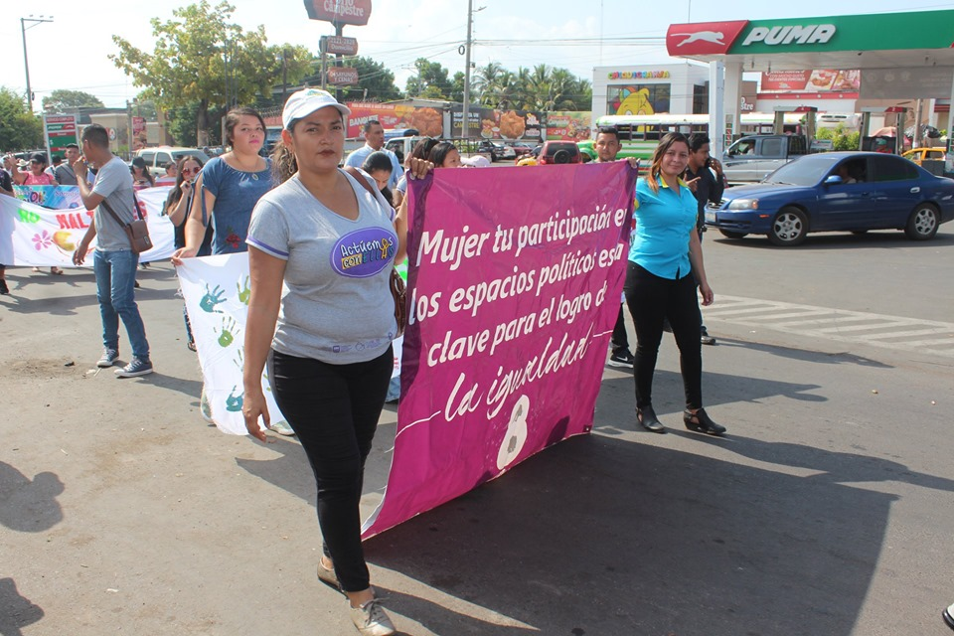
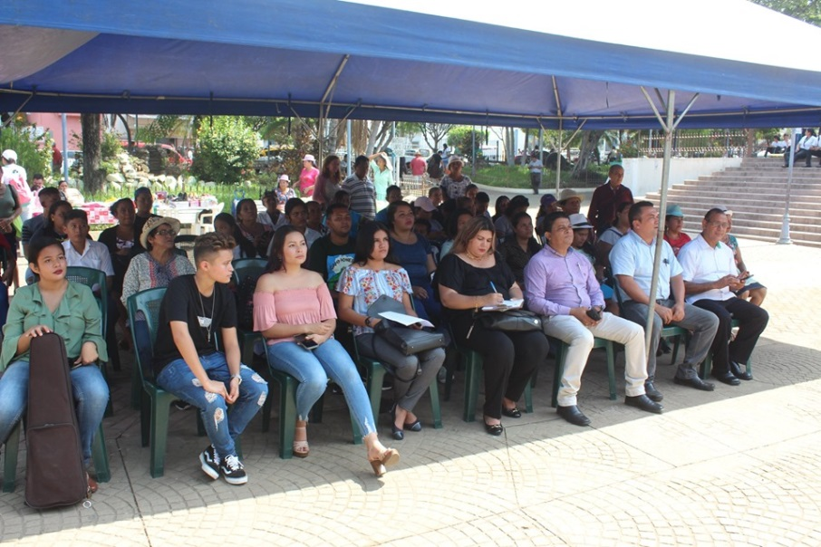
Festival cultural juventudes y mujeres protagonistas de una cultura con diversidad de inclusión (30-08-2019)

Slide 6
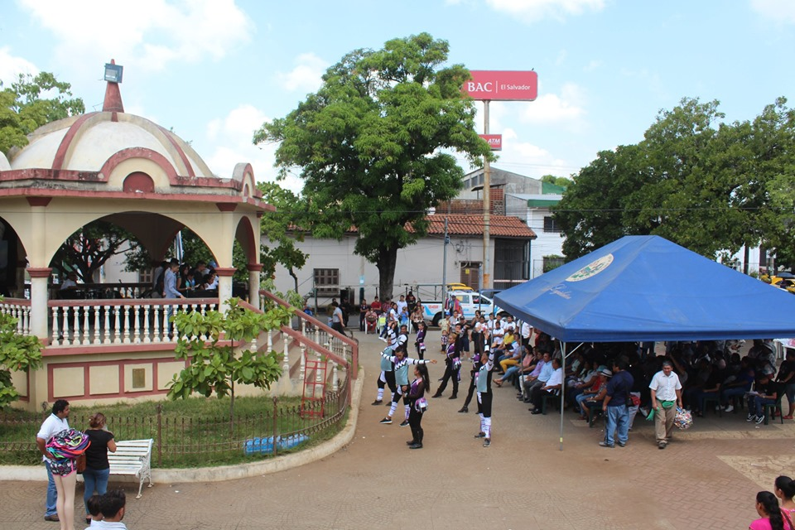
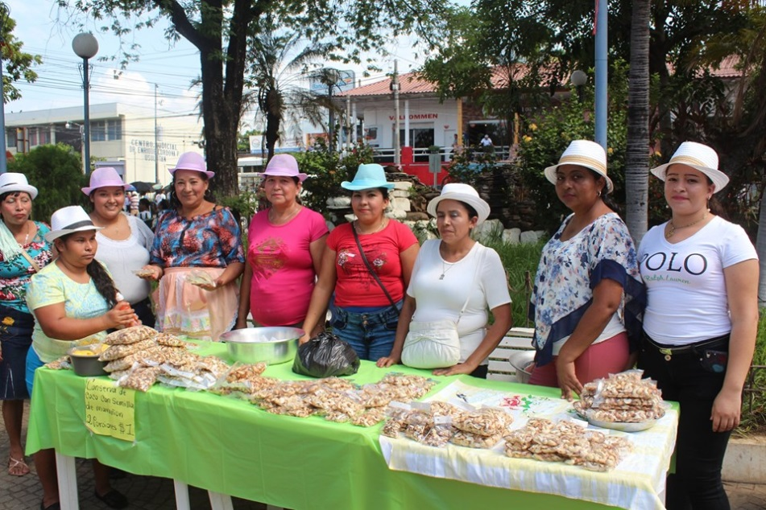
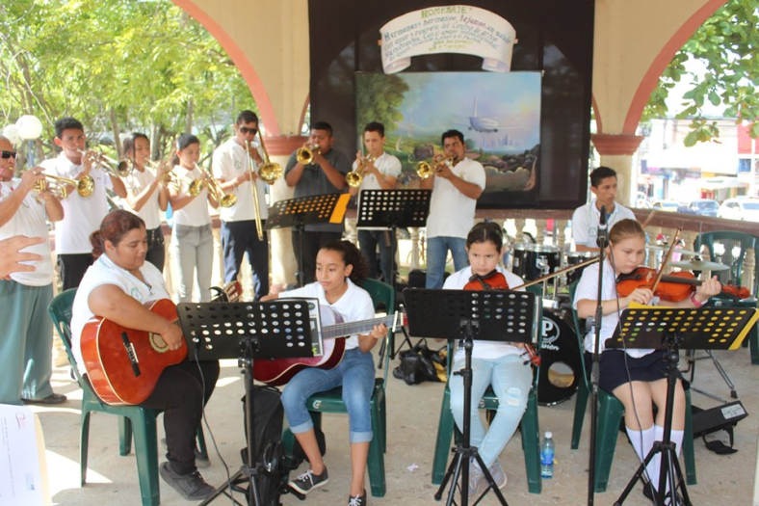
Festival cultural juventudes y mujeres protagonistas de una cultura con diversidad de inclusión (30-08-2019)

Slide 7
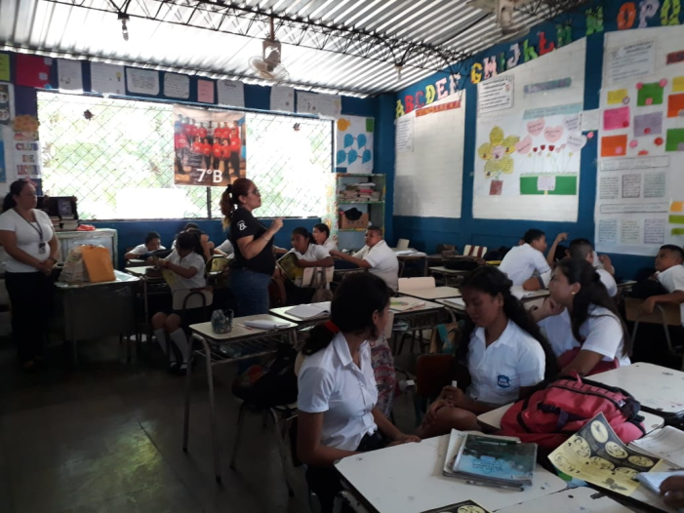
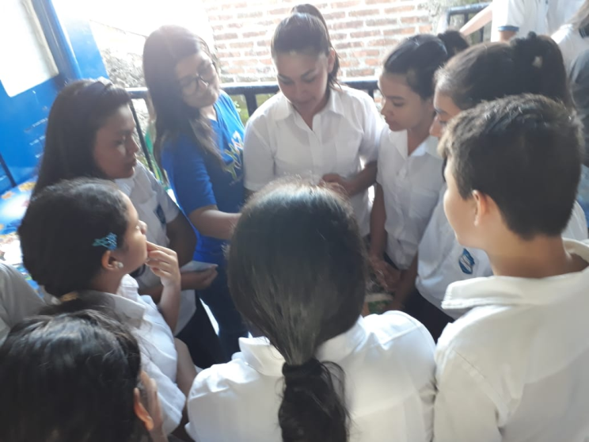
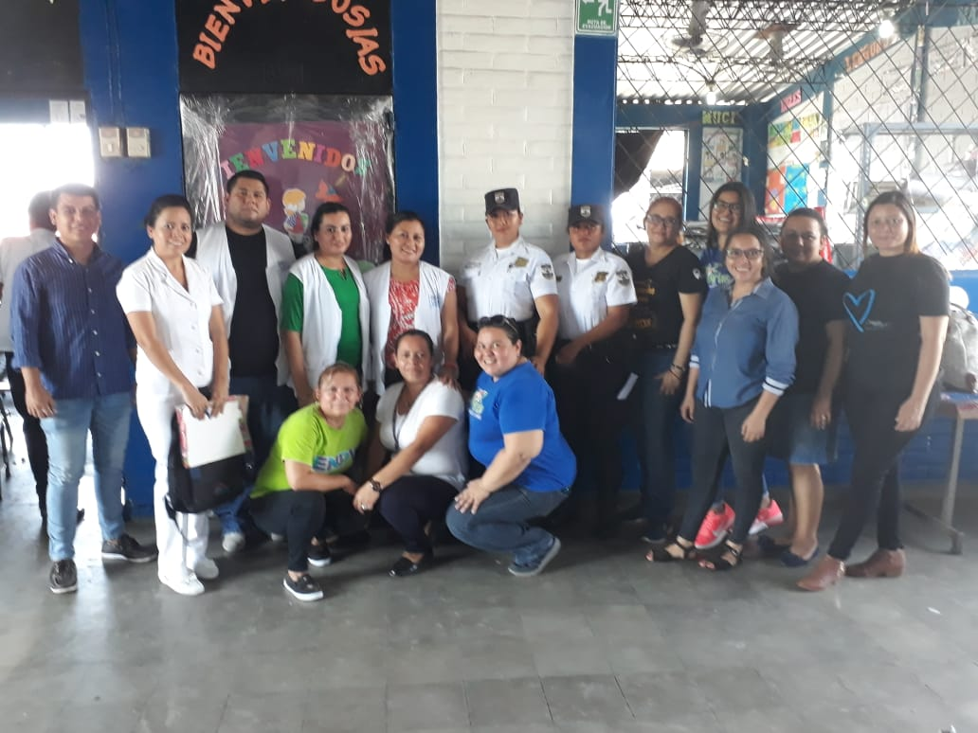
TREN DE PREVENCION Mesa #5 y #6 en el C.E. GREGORIO MELARA 03-09-2019

Slide 8
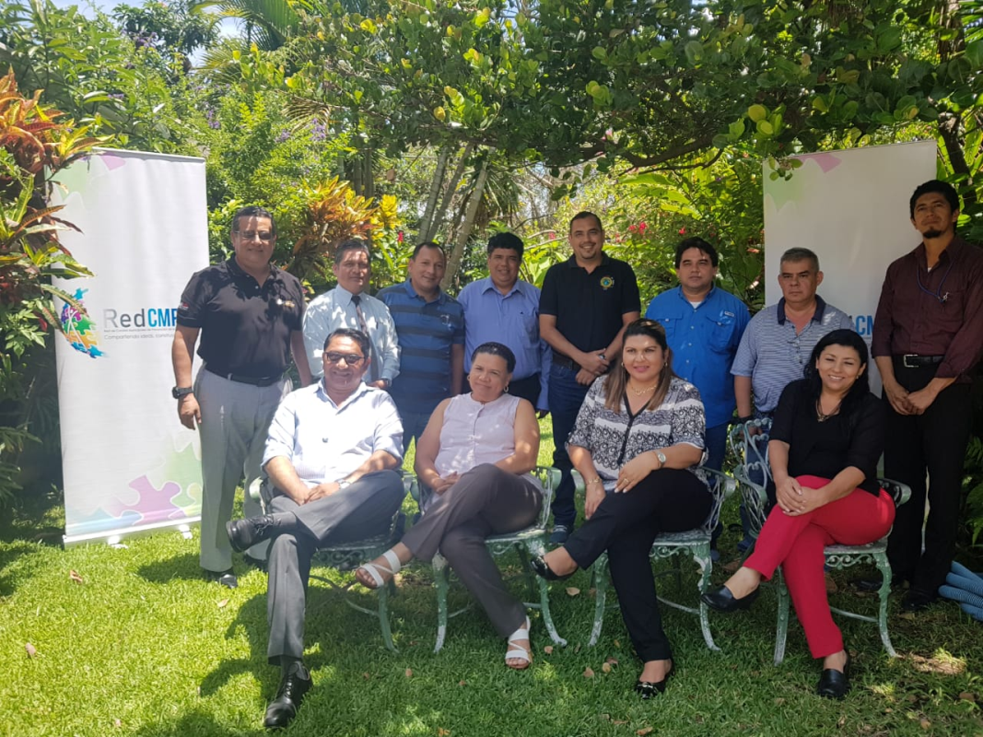
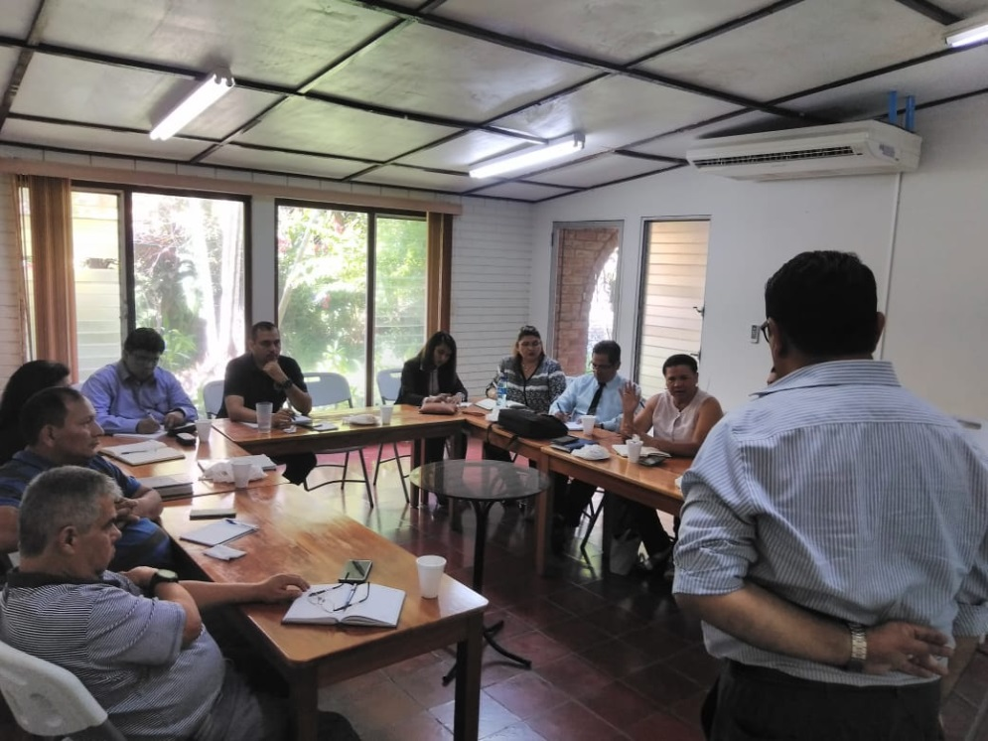
Reunión de la Red CMPVES 13/09/19

Slide 9
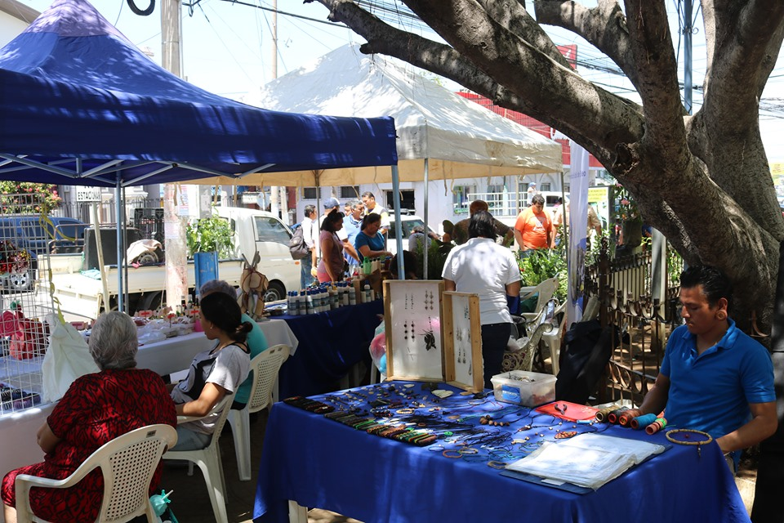
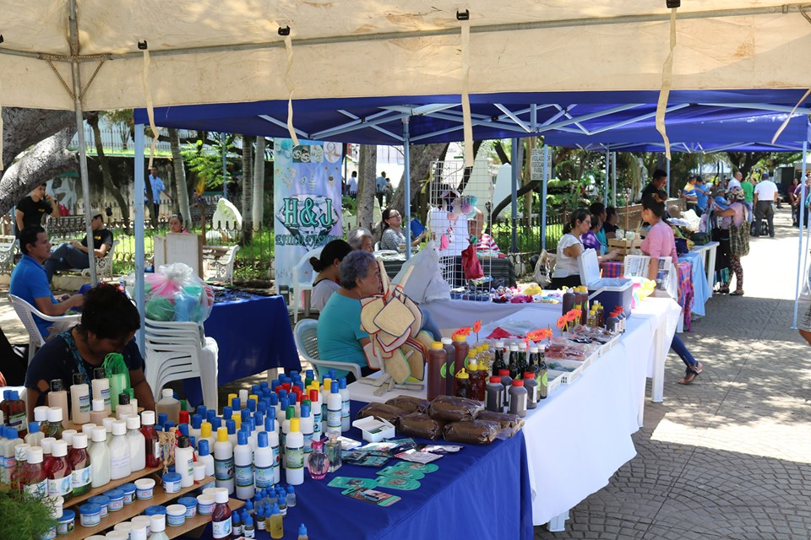
FERIA DE EMPRENDEDORES ORGANIZADO POR EL MINISTERIO DE TRABAJO

Slide 10
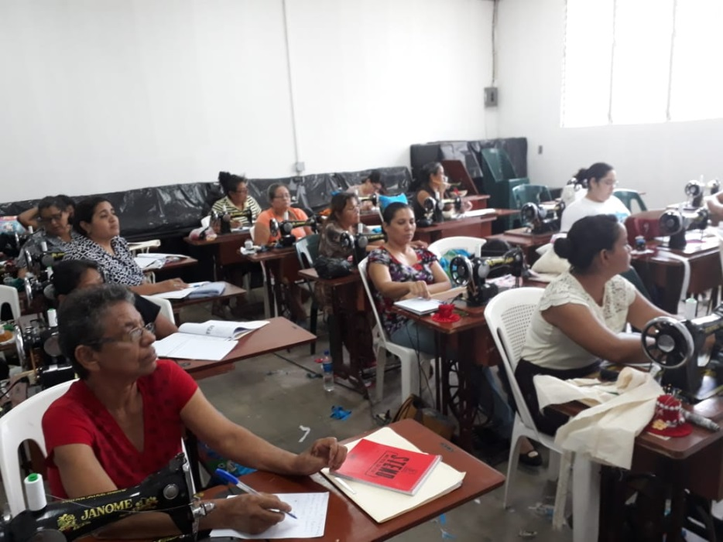
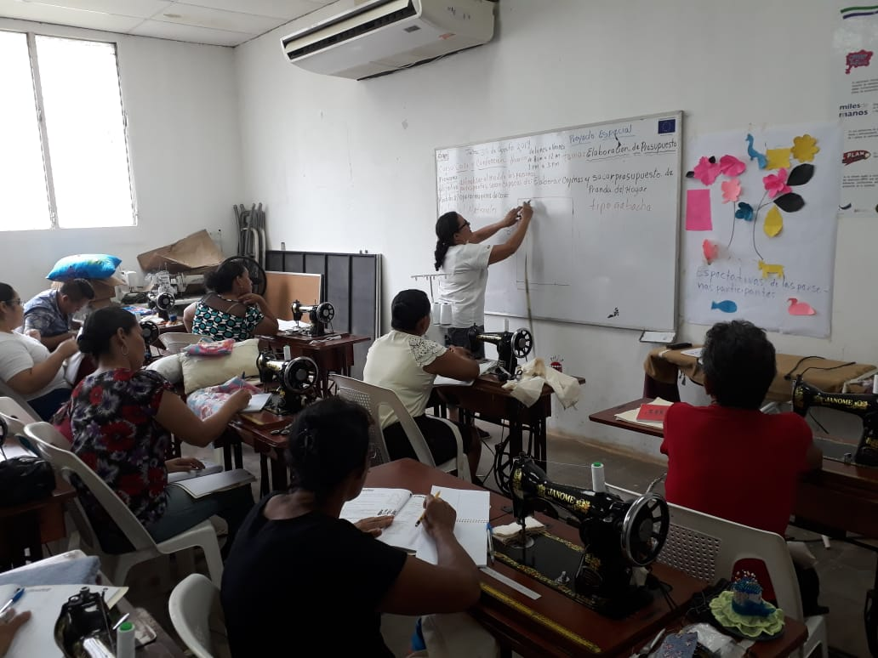
TALLER DE CORTE Y CONFECCION

Slide 11
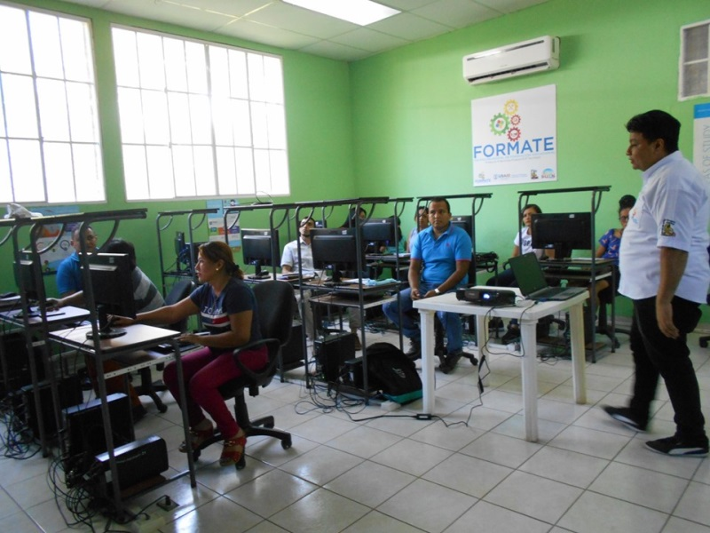
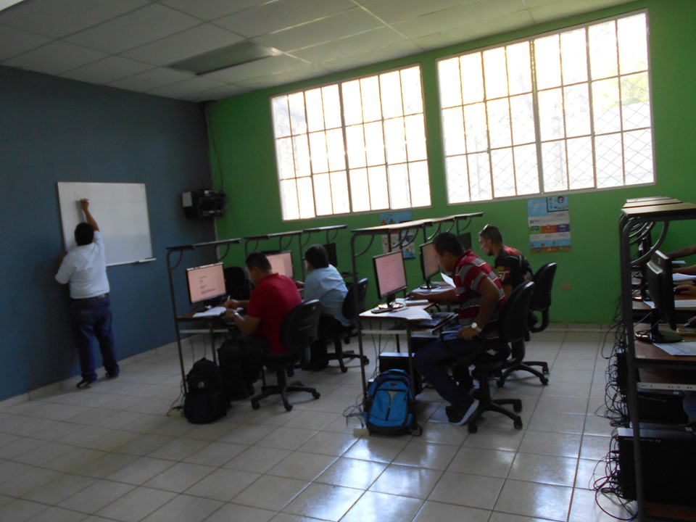
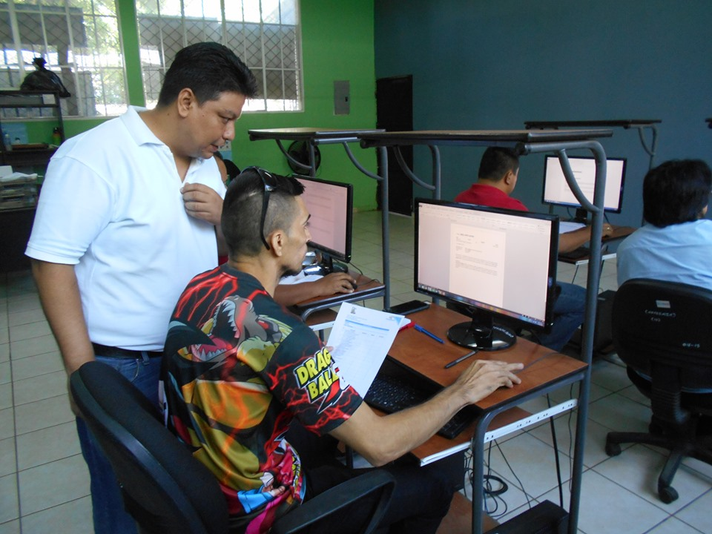
Certificaciones de Microsoft y computación básica

Slide 12
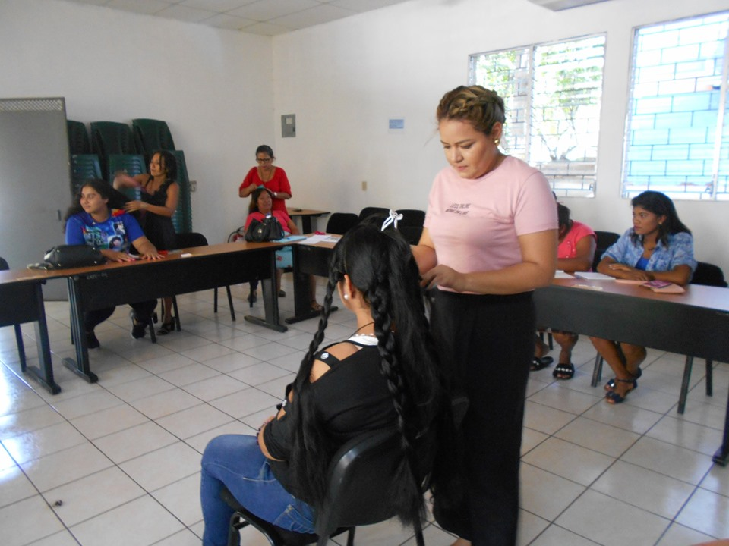
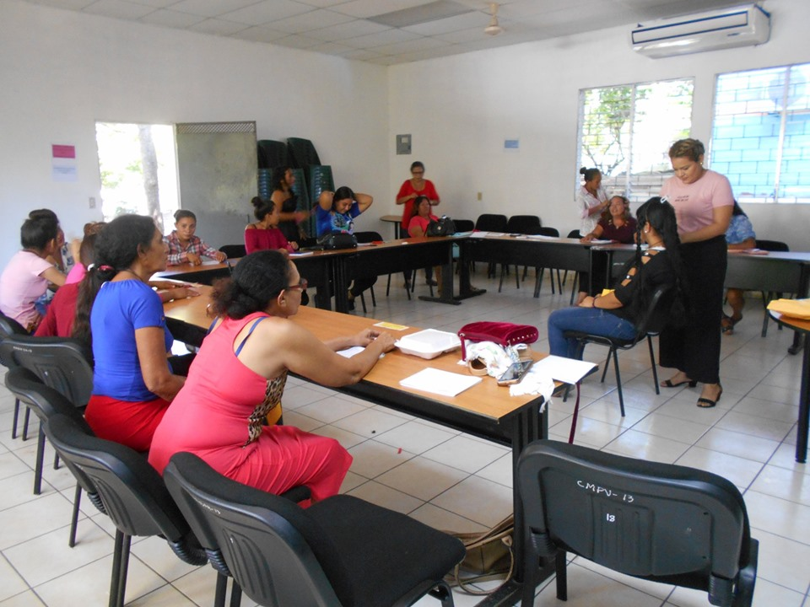
Taller de cosmetología POR U.M.M. Y COLECTIVA FEMINISTA

Slide 13
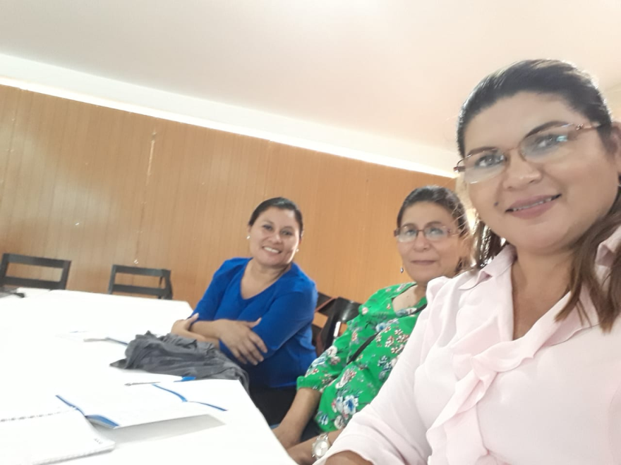
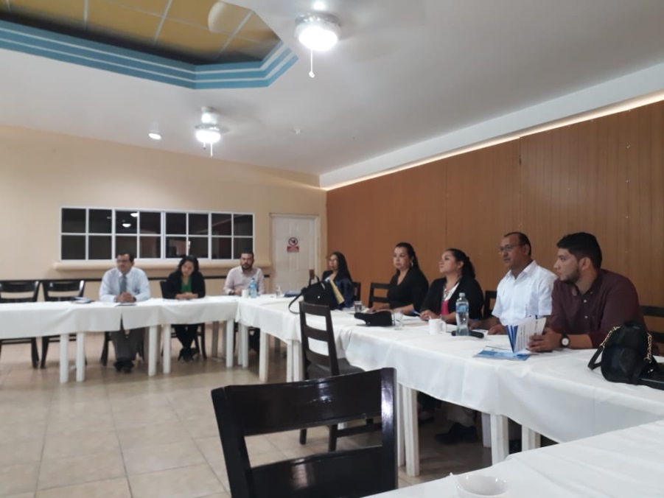
Reunión con acnur (18-09-2019)

Slide 14
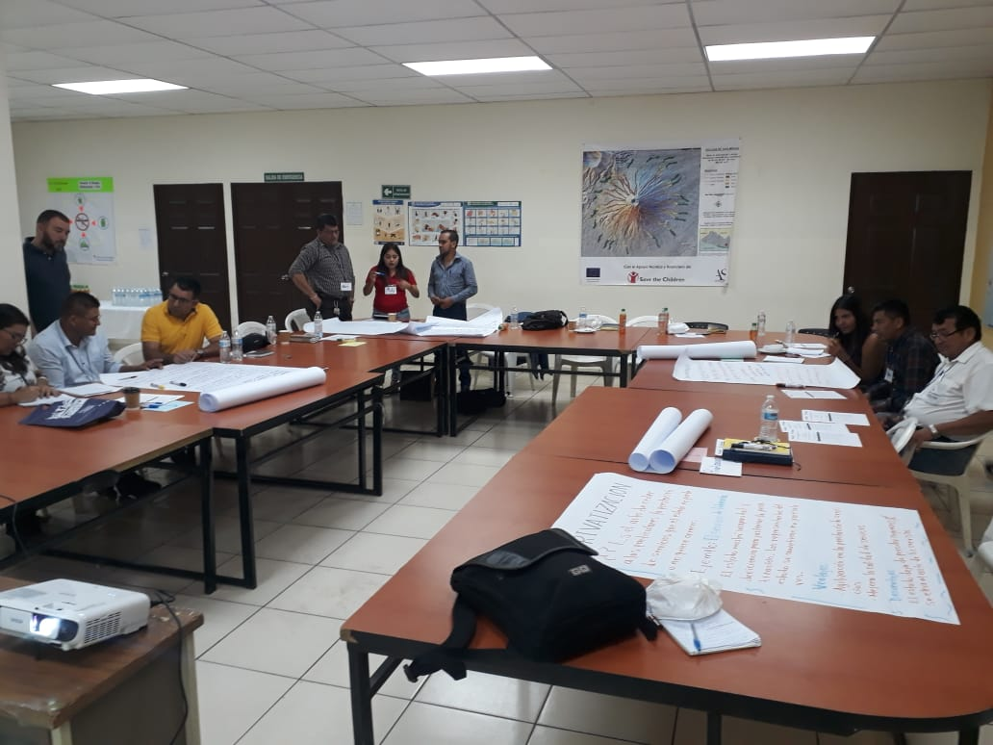
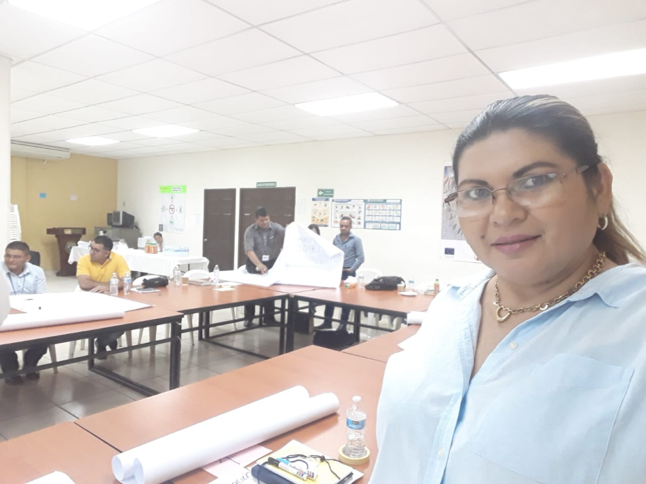
Diplomado impartido por la u.c.a. y fepade (19-09-2019)

Slide 15
GRACIAS POR SU ATENCION PRESTADA

